Slide 1
PROJET DE CONCEPTION D’UN SITE DE MARIAGE

Slide 2

Thème
T
Plateforme d’organisation des mariages

Slide 3
Présentation
P
Nom: SOULAMA
Prénom: Minon Aboubacar
Année de formation: 2023
Option: Development web et mobile
Contact: 67 34 74 81
Email: minonaboubacars@gmail.com

Slide 4

Agenda
A
Thematique projet
Conception du projet
Présentation du projet
Le model économique

Slide 5
Périmetre du projet

Slide 6
Context
Le mariage étant l’union conjugale contractuelle et/ou rituelle à durée illimitée entre deux individus de sexe opposer, reconnue et encadrée par une institution juridique ou religieuse occupe une place très important dans la société.
Bien évidement pour organiser un évènement réussi dans le but de d’unir deux personnes par le lien du mariage n’est pas une chose simple.
C’est donc dans ce contexte que avons mis en place une plateforme dans le but faciliter l’organisation de ces évènements historique.

Slide 7
Problématiques

Slide 8
Nous remarquons de nos jours que beaucoup de personnes se stress face a l ’approche de cette évènement aussi important de leur vie. Ce stress fait allusion généralement au fait qu’on est des difficutés a faire de bon choix
“
”

Slide 9
Où trouver et comment faire un bon choix?
Comment établir un bon calendrié pour le déroulement des l’évènements
Robes de marié
Quelles sont les boutiques qui offres des services de qualités et à des prix raisonnables?
Bague d’alliance
Où trouvez des alliances de qualités et a des bon prix,
Quelles sont et où sont les meuilleurs boutiques?
Le lieu et la decoration
Comment trouver un lieu pour le déroulement de ces cérémonies
Calendrié pour le bon déroulement

Slide 10
Description du projet
Nom du projet
Heureux mariage
Description du projet
Cette plateforme est mise en place pour faciliter l’organisation des mariages.
De ce faite vous aurais tous ce qu’il faut sur ce site pour organizer votre mariage.une equipe speciale sera en ligne pour repondre a tous vos besoins concernant cet évènement.

Slide 11
Cible projet

Slide 12
Ce projet cible les couples qui visent à ce marié et qui cherche à organisé un mariage épanouissant.

Slide 13
Objectifs

Slide 14
Objectif générale
Cette plateforme a pour objectif de facilités l’organisation d’un bon mariage

Slide 15
Objectif spéciphiques
Offrir des service
Mettre en contact avec les agents commerciaux
Accompagnée dans la bonne démarche de ces cérémonies…

Slide 16
Conception du projet

Slide 17
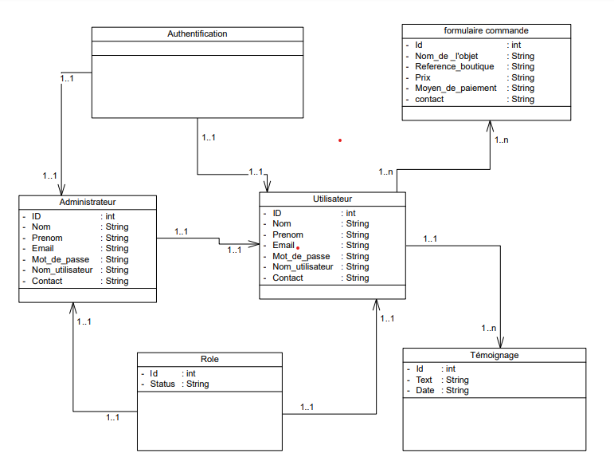
Les diagrammes

Slide 18
Les technologies utilisées

Slide 19





Comme technologies nous utiliserons:
Pour le front-end
Html
Css
Java-script
Pour le back-end
Php
Laravel

Slide 20
Présentation du projet

Slide 21
Les fontionnalités
Gestion des utilisateurs
Possibillitée d’éffectuer une demande en ligne
Possibillitée d’éffectuer un achat en ligne
Laisser un commentaire
…

Slide 22
Démonstration

Slide 23
Model économique

Slide 24
Revenu en pourcentage avec les différentes boutiques,
Revenu en pourcentage avec les différentes asistances service,
Revenu en pourcentage avec les agences de paiement,
Pourcentage sur .

Slide 25
Merci à vous
Aboubacar Soulama
minonaboubacars@gmail.com
+226 67347481
www.heureux-mariage.com

